Slide 1
FAKEBOOK
이은호 제민재

Slide 2
개요서
프로젝트 이름 | Fakebook
프로젝트 개요 | 웹 개발능력 향상을 위해 페이스 북과 같은 웹 페이지를 구현해 본다.
프로젝트 인원 | 이은호 제민재

Slide 3
개발 환경 및 라이브러리
JDK 1.7
ECLIPSE JPEE(JUNO)
-TOAD
-MAVEN JUNO
-JREBEL
ORACLE 11G
OJDBC6
JSTL 1.2
IBATIS
MYBATIS
SPRING V
COMMOM-LOGIING
Common Fileupload

Slide 4
DB생성 스크립트
타임라인
맴버
drop table timeline;
drop sequence timeline_no_seq;
CREATE TABLE timeline
(
no NUMBER(8),
content VARCHAR2(4000) NOT NULL,
file_no NUMBER(20),
member_no NUMBER(8),
member_name VARCHAR2(30),
likes NUMBER(38),
reg_date DATE NOT NULL,
imagedir VARCHAR2(120)
) ;
ALTER TABLE timeline
ADD ( CONSTRAINT timeline_no_pk PRIMARY KEY ( no ) );
CREATE SEQUENCE timeline_no_seq
START WITH 1
INCREMENT BY 1
MAXVALUE 99999999
NOCACHE
NOCYCLE;
drop table member;
drop sequence member_no_seq;
CREATE TABLE member
(
no NUMBER(8),
firstname VARCHAR2(30),
lastname VARCHAR2(30),
email VARCHAR2(80),
password VARCHAR2(30),
gender VARCHAR2(10),
birth DATE NOT NULL,
workplace VARCHAR2(50),
address VARCHAR2(80),
comments VARCHAR2(150),
reg_date DATE NOT NULL,
imagedir VARCHAR2(120)
);
ALTER TABLE member
ADD ( CONSTRAINT member_no_pk PRIMARY KEY ( no ) );
CREATE SEQUENCE member_no_seq
START WITH 1
INCREMENT BY 1
MAXVALUE 99999999
NOCACHE
NOCYCLE;

Slide 5
기능 목록
유저관리
회원가입
로그인
로그아웃
탈퇴
프로필 업데이트
프로필 사진업데이트
타임라인
글쓰기
삭제
좋아요
댓글 달기
글 사진 업로드
친구
친구 검색
친구 요청
친구 요청 수락
친구 페이지 가기
친구 정보 보기
쪽지
알 수도 있는 사람 추천

Slide 6
Controller
Service
Repository
index
Controller
index
member
Controller
Member
Service
Member
Dao
DB
timeline
timeline
Controller
Timeline
Service
Timeline
Dao
Profile / picture

Slide 7
협업 계획
이은호
회원가입
로그인
로그아웃
친구 찾기
글 삭제
미구현
좋아요
댓글 달기
회원 탈퇴
친구 검색
제민재
-CSS, 레이아웃 초안
-타임라인 글쓰기
-프로필 업데이트
-프로필 사진 업데이트
미구현
친구정보 View
글 사진 업로드
친구 신청, 수락

Slide 8
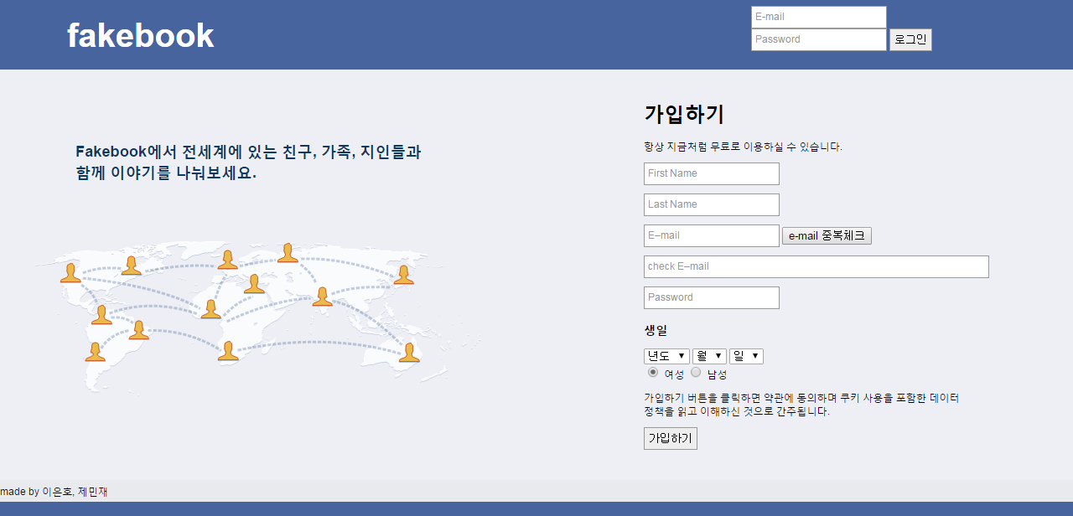
프로토 타이핑 문서
로그인 기능
회원가입 기능

Slide 9
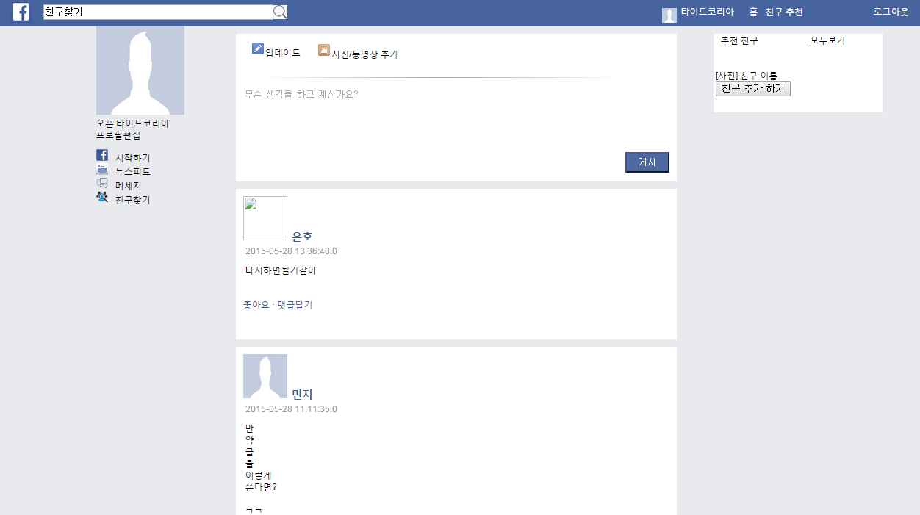
프로토 타이핑 문서
친구검색
로그아웃
정보수정
글쓰기
친구 추천
내글, 친구글보기

Slide 10
회고
진행간 좋은 점
프로젝트 하면서 애매하게 알던 부분을 알 수 있었던 시간이었다.
MVC개념을 확실하게 알 수 있었다.
프로젝트 셋팅 방법을 확실하게 알았다.
어떻게 프로젝트를 진행하고 서로 어떤 작업을 할지에 대해서 의논하며 만든게 좋았다.
진행간 나쁜 점
Git 사용법 미숙으로 공동 작업을 하는데 어려움이 있었다.
알고 있는 기능이 제한적이라 다양하게 표현하기 힘들었다.
설계 미숙으로 코드를 뒤집어 엎어 했던 일을 다시 하는 일이 있었다.

Slide 11
회고
현재 완료 기능
유저관리
회원가입
로그인
로그아웃
탈퇴
프로필 업데이트
프로필 사진업데이트
타임라인
글쓰기
삭제
좋아요
댓글 달기
글 사진 업로드
친구
친구 검색
친구 요청
친구 요청 수락
친구 페이지 가기
친구 정보 보기
쪽지
알 수도 있는 사람 추천
향후 업데이트 계획
좋아요, 댓글, 글에 쓰는 이미지 업로드
회원정보를 토대로 친구를 검색하고 친구 페이지에 가서 그 사람이 쓴 글을 볼 수 있게 만든다.
서로 친구관계임을 확인할 수 있는 DB생성
https://github.com/Fredinanda/face
https://github.com/Fredinanda/fakebooks

